Slide 1
দৃষ্টি আকর্ষণ
এই স্লাইডটি সম্মানিত শিক্ষকবৃন্দের জন্য তাই Slide টি Hide করে রাখা হয়েছে।
শিক্ষকবৃন্দের শ্রেণিকক্ষে পাঠ দেওয়ার সুবিধার্থে স্লাইডের নিচে প্রয়োজনমত পরামর্শ দেওয়া হয়েছ অর্থাৎ slide notes দেওয়া হয়েছে।শিক্ষকমন্ডলী ক্লাসে পাঠটি উপস্থাপনের পূবে পাঠ্যপুস্তক সংশ্লিষ্ট পাঠের সাথে মিলিয়ে নিতে অনুরোধ করা হলো।। F5 দিয়ে উপস্থাপনা করতে হবে।
পাশাপাশি আপনার নিজস্ব চিন্তা-চেতনা দিয়ে পাঠ উপস্থাপন আরো বেশী ফলপ্রসূ করতে পারবেন বলে আশা করি...

Slide 2
সবাইকে
স্বাগতম

Slide 3
পরিচিতি
মোছাঃ নার্গিস আরা
সহকারি শিক্ষক
যাদুখালী স্কুল এন্ড কলেজ
মেহেরপুর।
Email-
nargisara1@gmail.com
বিষয়ঃ- বাংলাদেশ ও বিশ্ব পরিচয়
শ্রেণীঃ- নবম ও দশম
অধ্যায়ঃ- চতুর্দশ।

Slide 4
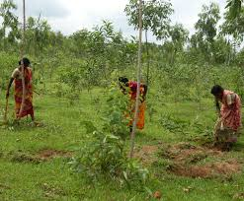
এসো আমরা ভিডিওটি দেখি--
Notes:
স্লাইডের ভিডিওটি দেখে শিক্ষার্থীদের কাছে থেকে পাঠ শিরোনাম বের করে নিতে হবে আলোচনার মাধ্যমে।বেরিয়ে না আসলে বিভিন্ন ক্ররোর মাধ্যমে বের করে আনতে পারেন।

Slide 5
আজকের পাঠের বিষয়ঃ -
বাংলাদেশের সামাজিক পরিবর্তন

Slide 6
শিখনফল
সামাজিক পরিবর্তন বলতে কী বুঝায় তা লিখতে পারবে।
বাংলাদেশের সামাজিক পরিবর্তনের উপাদানগুলি বিশ্লেষণ করতে পারবে।
বাংলাদেশের জন্মলগ্ন থেকেই সামাজিক পরিবর্তনে নারীদের ভূমিকা তুলে ধরতে পারবে।

Slide 7
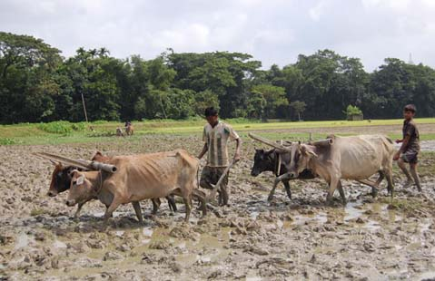
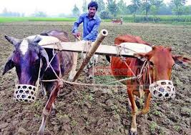
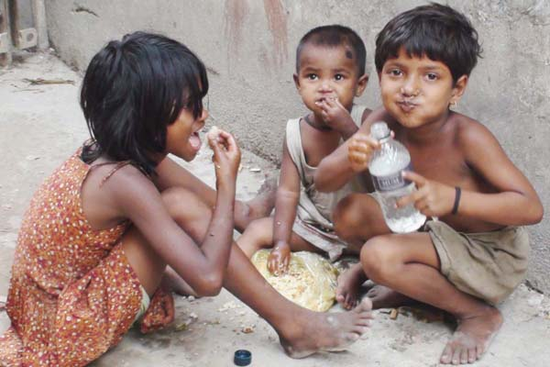
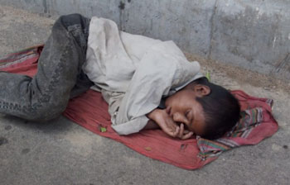
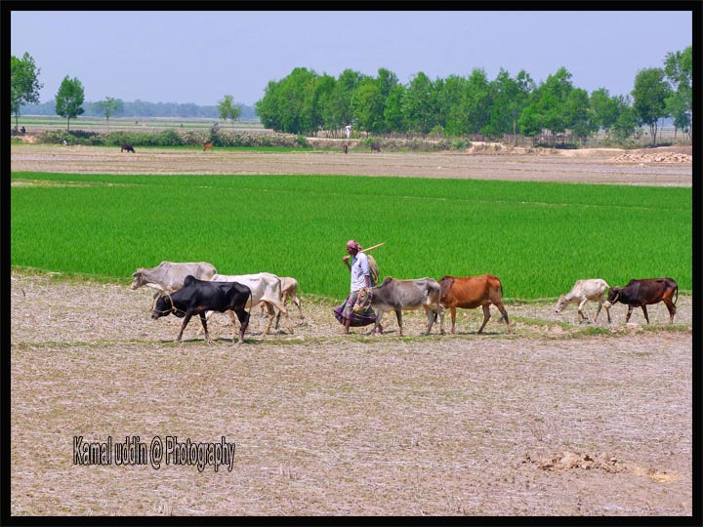
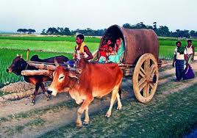
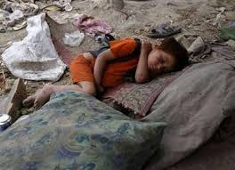
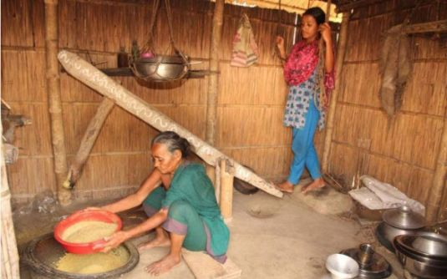
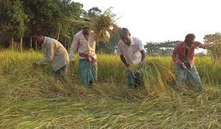
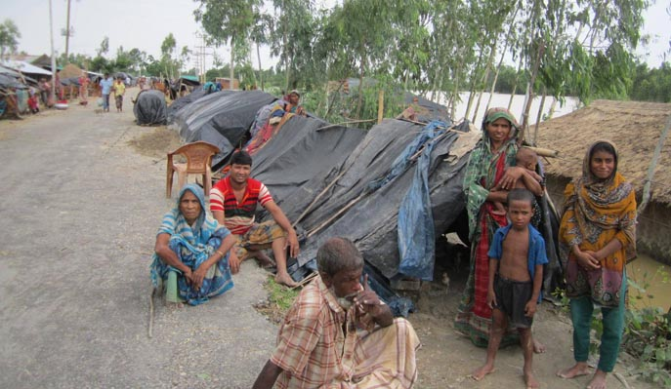
২০ বছর পূর্বের সমাজের অবস্থা
Notes:
বাংলাদেশের ২০ বছর পূর্বে অবস্থা ছিল অনেক পিছিয়ে, অনেকগুলি ছবি উপরের স্লাইডে দেখানো হয়েছে।একটা একটা করে ছবিগুলো দেখানোর সময় শিক্ষক আলোচনা করতে পারেন।

Slide 8
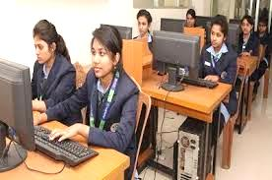
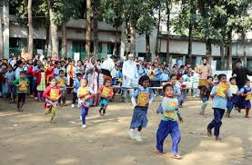
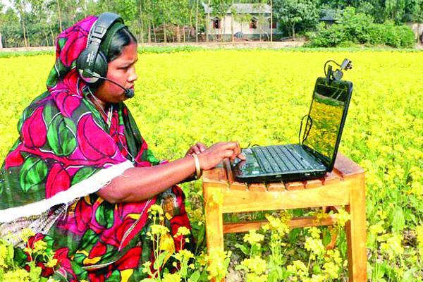
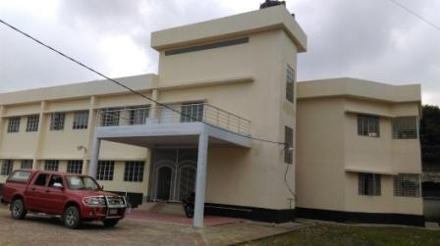
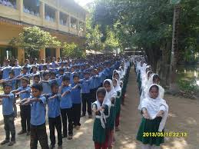
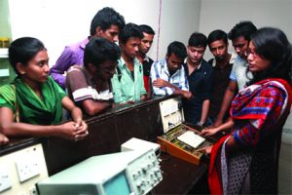
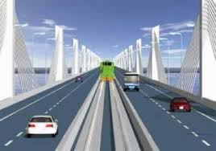
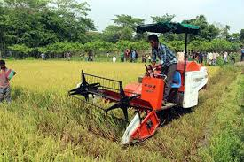
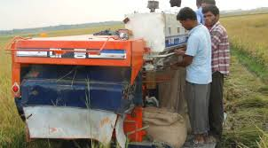
বর্তমান অবস্থা
Notes:
বাংলাদেশের বর্তমানের অবস্থার ,অনেকগুলি ছবি উপরের স্লাইডে দেখানো হয়েছে।একটা একটা করে ছবিগুলো দেখানোর সময় শিক্ষক আলোচনা করতে পারেন।

Slide 9
বাংলাদেশের সামাজিক পরিবর্তনের উপাদান সমূহ
প্রাকৃতিক
জৈবিক
সাংস্কৃতিক
শিক্ষা
যোগাযোগ
প্রযুক্তি
শিল্পায়ান ও নগরায়ন
Notes:
বাংলাদেশের সামাজিক পরিবর্তনে যেসব উপাদানগুলি বেশি পরিবর্তিত হয়েছে সেগুলি স্মাটের মাধ্যমে একতা এওকটা করে দেখানো হয়েছে।

Slide 10
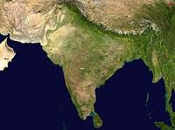
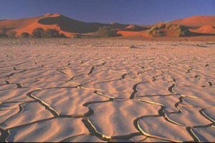
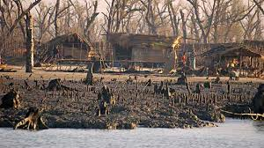
প্রাকৃতিক উপাদান
ভৌগলিক পরিবর্তন
জলবায়ু পরিবর্তন
বৈশ্বিক উষ্ণায়ন পরিবর্তন
Notes:
সামাজিক পরিবর্তনের অন্যতম্ উপাদান হলো প্রাকৃতিক উপাদান।প্রাকৃতিক অপাদানের অনেকগুলি কারণ আছে তার মধ্যে তিনটা কারণের ছবি ট্রিগার এনিমেশনের মাধ্যমে দেখানো হয়েছে।

Slide 11
জোড়ায় কাজ
সামাজিক পরিবর্তনে কৃষি প্রযুক্তি দেশের উন্নয়নে কি ভুমিকা রেখেছে তা বিশ্লেষন কর।
সময়- ০৭ মিনিট

Slide 12
জৈবিক উপাদান
জন্ম
মৃত্যু
জীবনের মান উন্নয়ন
জনসংখ্যার ঘনত্ব
Notes:
সামাজিক পরিবর্তনের আরকটি উপাদান হলো জৈবিক উপাদান।জৈবিক অপাদানের অনেকগুলি অপশন আছে তার মধ্যে কয়কটি দেখানো হয়েছে স্মার্টের মাধ্যমে।

Slide 13
সাংস্কৃতিক উপাদান
ভ্রমণকাহিনী পাঠ
বিদেশ ভ্রমণ
দৃষ্টিভংগি
মূল্যবোধ
আদর্শ
ইত্যাদি।
Notes:
সামাজিক পরিবর্তনের আরকটি উপাদান হলো সাংস্কৃতিক উপাদান।সাংস্কৃতিক অপাদানের অনেকগুলি অপশন আছে তার মধ্যে কয়কটি দেখানো হয়েছে স্মার্টের মাধ্যমে।

Slide 14
শিক্ষা
সামাজিক পরিবর্তনের উপাদানের একটি বিশেষ উপাদান হলো শিক্ষা ।শিক্ষা হলো এক ধরনের সংস্কার সাধন এবং বিরামহীন প্রক্রিয়া।শিক্ষা মানুষকে আত্ম-বিশ্বাসী বিবেক- বুদ্ধি জাগ্রত করে তোলে।যাবতীয় অন্ধত্ব,অজ্ঞতা, কুসংস্কার থেকে বিরত রাখে।নারী শি- ক্ষার জন্যই বাংলাদেশে বেশি উন্নয়ন করা সম্ভব হয়েছে।বাংলাদেশে যেখানে অর্ধেক নারী ;সেখানে নারীর ক্ষমতায়ন ছাড়া দেশে উন্নয়ন সম্ভব নয়।

Slide 15
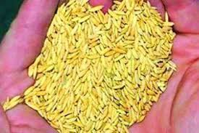
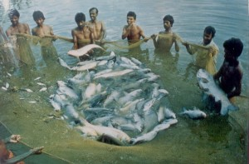
প্রযুক্তি সামাজিক পরিবর্তনের মূল উপাদান-
Notes:
সামাজিক পরিবর্তনের মূল উপাদান- প্রযুক্তি কৃষি, শিক্ষা থেকে শুরু করে সর্বস্তরে প্রযুক্তি দ্বারা সামাজিক পরিবর্তন ঘটেছে।

Slide 16
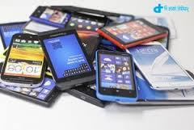
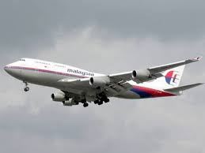
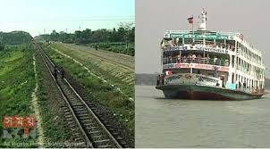
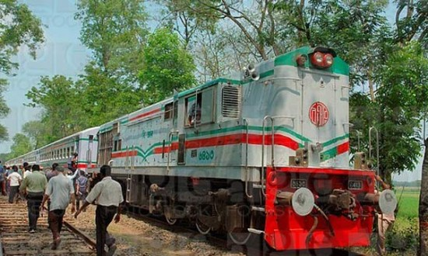
যোগাযোগ
আকাশ পথ,
নৌ-পথ,
মোবাইল,
ডি- এন্টিনিয়া
স্থল পথ।
সামাজিক যোগাযোগ মাধ্যম।
Notes:
যোগাযোগ দুইটি মাধ্যম ব্যবহার হয়েছে,১। ডিজিটাল যোগাযোগ ২। পরিবণ যোগাযোগ মাধ্যম।দুইটি চিত্রের মাধ্যমে দেখান হয়েছে।

Slide 17
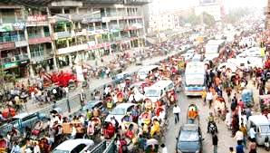
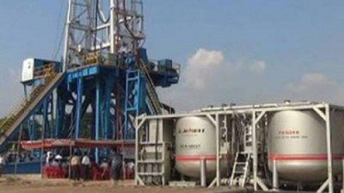
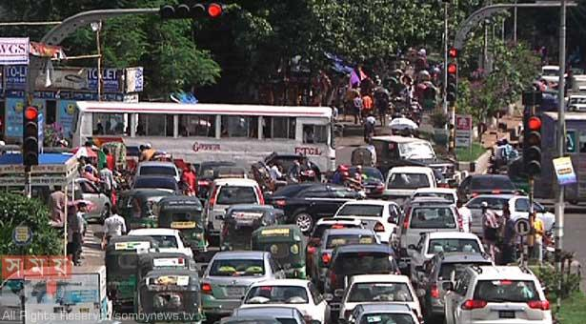
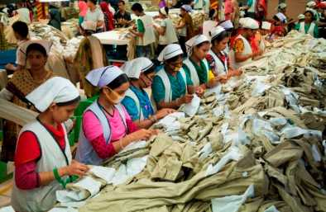
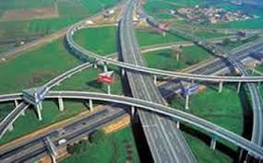
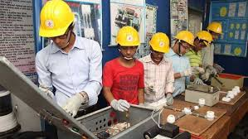
নগরায়ন ও শিল্পায়ন
Notes:
নগরায়ন সৃষ্টি হয় শিল্পায়নের মাধ্যমে দুইটি একে অপরের পরিপূরক ।এক সাথে এনিমেশনে সেটাই বুঝান হয়েছে ছবিগুলির মাধ্যমে।

Slide 18
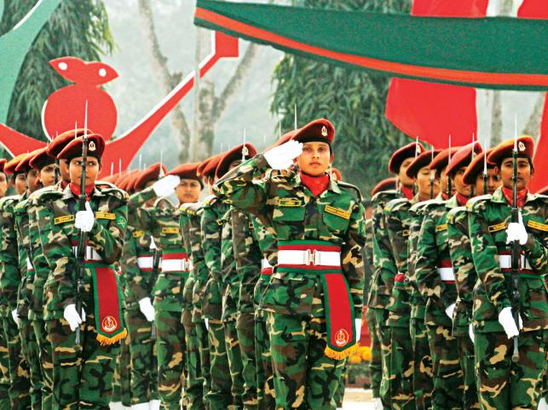
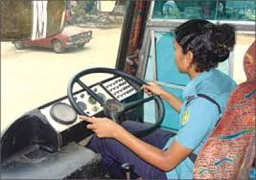
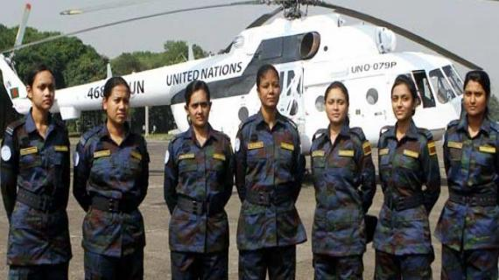
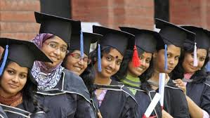
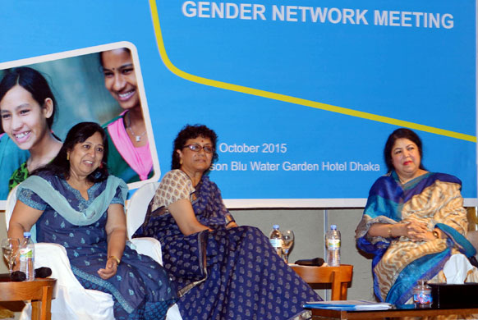
সামাজিক পরিবর্তন এবং নারীর ভূমিকা
Notes:
ভারত বিভক্তির সময়কাল থেকে সামাজিক পরিবর্তনে নারীরা যুগে যুগে সামাজিক পরিবর্তনে যাঁরা ভূমিকা রেখেছেন সেই সব নারীদের চিত্র কিছু তুলে ধরা হয়েছে।সেইগুলি এনিমেশনের মাধ্যমে দেখানো দেখানো হয়েছে।

Slide 19
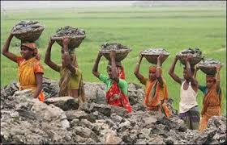
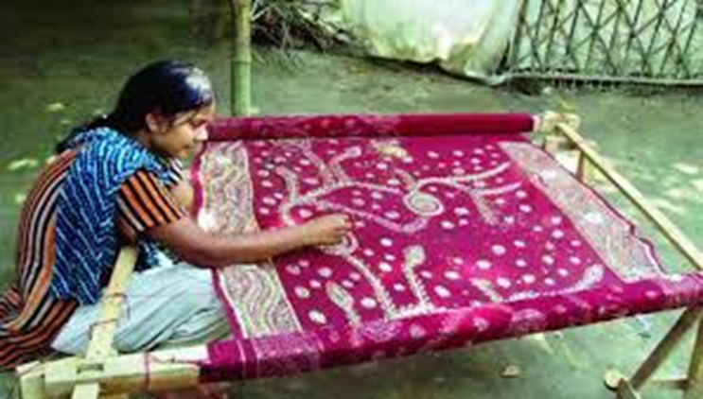
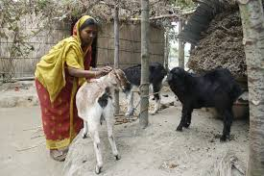
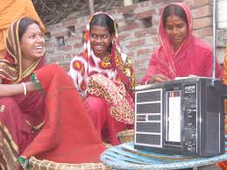
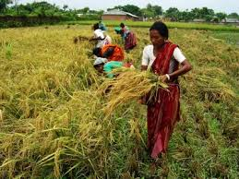
সামাজিক পরিবর্তনে গ্রামীন নারীদের ভূমিকা-
Notes:
বাংলাদেশ জন্মলগ্ল থেকেই গ্রামীন নারীরা কুঠির শিল্প থেকে শুরু করে কৃষিকাজেও অনেক অবদান রেখেছেন।প্রুষের পাশাপাশি নারীরা সর্বস্তরে সামাজিক পরিবর্তনে ভূমিকা রেখেছেন।

Slide 20
দলীয় কাজ
সমাজ পরিবর্তনে উল্লেখিত আলোচনার প্রেক্ষিতে কোন কোন উপাদানগুলি বেশি পরিবর্তিত হয়ে দেশের উন্নয়নে ভুমিকা রাখছে তা তোমরা আলোচনার সাপেক্ষে লিখ।
সময়- ১০ মিনিট
Notes:
শিক্ষক ইচ্ছে করলে বোর্ডে লিখে দিতে পারেন ,কয়কটি দলে ভাগ করে যেমন – ক, খ ,গ, ঘ গুপে করে দিতে পারেন।

Slide 21
মূল্যায়ন
সোনাপুরের মেয়েরা এক সময় পারিবারিক এবং সামাজিকভাবে অনেক নির্যাতিত হতো ,বর্তমানে সেই মেয়েরাই কাজের মাধ্যমে সামাজিক পরিবর্তনে অনেক ভুমিকা রাখছে আবার তাঁরা পারিবারিক ও সামাজিকভাবে অনেক মর্যাদার সাথে জীবনমান এগিয়ে চলেছে।
ম্যাকাইভার বলেন সামাজিক পরিবর্তন হচ্ছে-
ক. মানবীয় সম্পর্কের পরিবর্তন
খ. মানবীয় গুলাবলীর পরিবর্তন
গ .মানুষের বুদ্ধির বিকাশ
ঘ. মানুষের সতর্কতা অবল্মবন
সামাজিক পতিবর্তনের প্রধানত উপাদান কয়টি -
ক ৯ টি
খ ৮ টি
গ ৭ টি
ঘ ৬ টি

Slide 22
সোনাপুরের মেয়েদের মর্যাদার কারন কি?
ক. কাজের মাধ্যম
খ. যোগতা র জন্য
গ .গ্রামে বাস করার জন্য
ঘ. খেলাধুলার মাধ্যমে
এক সময় সোনাপুরের মেয়েরা কিভাবে নির্যাতিত হতো--
i.পারিবারিকভাবে
ii. সামাজিকভাবে
iii. রাজনৈতিকভাবে
নিচের কোনটি সঠিক?
ক. Iও iii
খ. Ii ও iii
গ. I ও ii
ঘ. I ও ii ও iii

Slide 23
বাড়ির কাজ
তোমার এলাকার সামাজিক পরিবর্তনে নারীরা কিভাবে ভূমিকা রেখেছে এবং সামাজিক পরিবর্তনে ভুমিকা রাখার জন্য নারীর ক্ষমতায় কতটা জরুরী বলে তুমি মনে কর ;যৌক্তিক আকারে তুলে ধর।

Slide 24
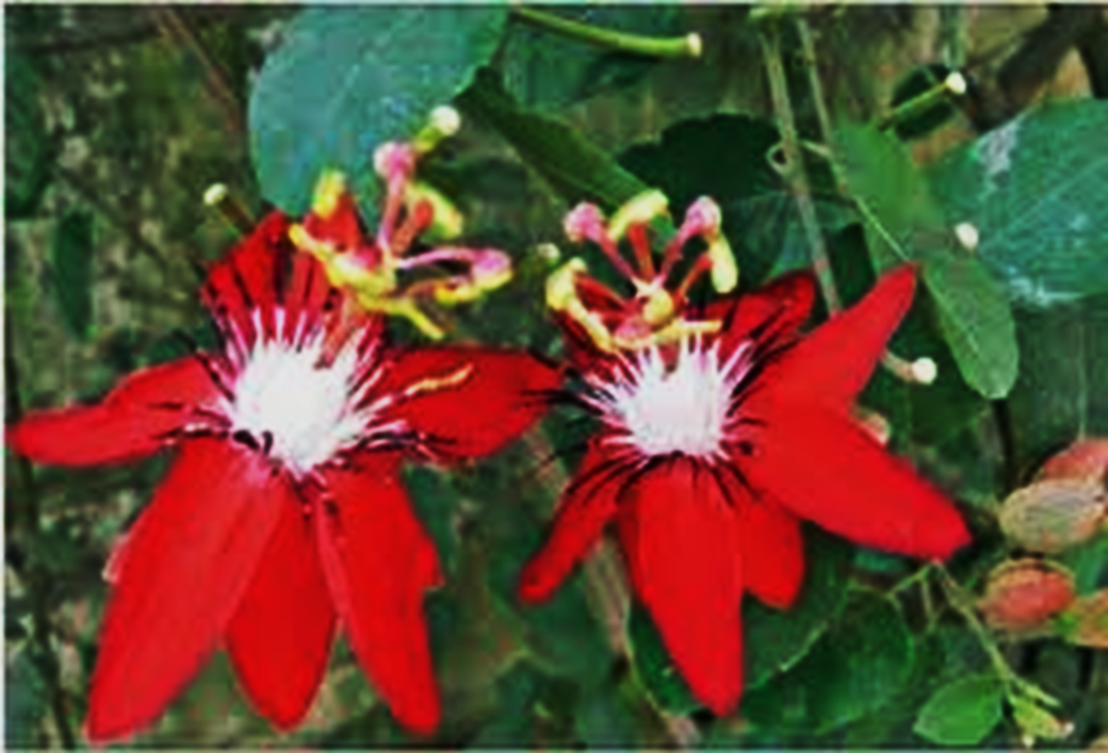
সবাইকে ধন্যবাদ

